Slide 1


第15章 網路與通訊
15-1 WebView元件-行動瀏覽器
15-2 簡訊處理-我的簡訊
15-3 寄送電子郵件-郵件寄送工具
15-4 檔案下載與AsyncTask抽象類別-大型檔案下載
15-5 簡訊與定位服務-GPS間諜簡訊

Slide 2

15-1 WebView元件-行動瀏覽器
在Android應用程式可以使用WebView元件來瀏覽網頁內容，換句話說，我們可以使用WebView元件建立自己的瀏覽器。

Slide 3
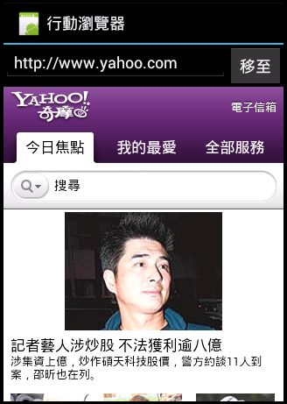
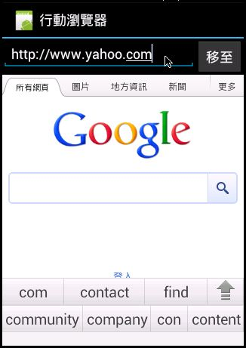
15-1 WebView元件-行動瀏覽器
步驟一：開啟和執行Android專案
請啟動Eclipse IDE開啟Android專案Ch15_1，內含1個Java類別檔和版面配置檔main.xml，其執行結果如下圖所示：

Slide 4
15-1 WebView元件-行動瀏覽器
步驟二：建立WebView元件的版面配置
  <RelativeLayout
  android:layout_height="wrap_content"
  android:layout_width="fill_parent">
  <EditText android:id="@+id/txtUrl"
  android:layout_height="wrap_content"
  android:layout_width="wrap_content"
  android:text="http://www.google.com"
  android:inputType="textUri"
  android:layout_toLeftOf="@+id/btn1"
  android:layout_alignParentLeft="true"/>
  <Button android:id="@+id/btn1"
  android:layout_width="wrap_content"
  android:layout_height="wrap_content"
  android:text="移至"
  android:layout_alignParentRight="true"
  android:onClick="btn1_Click"/>
  </RelativeLayout>
  <WebView android:id="@+id/webview1"
  android:layout_width="fill_parent"
  android:layout_height="fill_parent"/>

Slide 5
15-1 WebView元件-行動瀏覽器
步驟三：建立Activity活動類別-1
在Ch15_1Activity活動類別的開頭宣告成員變數WebView、ProgressDialog、Handler和EditText物件，如下所示：
  public class Ch15_1Activity extends Activity {
  private WebView web;
  private ProgressDialog progressDlg;
  private Handler handler;
  private EditText txtUrl;
  …
  }

Slide 6
15-1 WebView元件-行動瀏覽器
步驟三：建立Activity活動類別-2
onCreate()方法
在覆寫的onCreate()方法載入版面配置後，可以取得WebView和EditText物件，如下所示：
  @Override
  public void onCreate(Bundle savedInstanceState) {
  super.onCreate(savedInstanceState);
  setContentView(R.layout.main);
  web = (WebView) findViewById(R.id.webview1);
  initWebBrowser();
  txtUrl = (EditText) findViewById(R.id.txtUrl);
  String strUrl = txtUrl.getText().toString();
  loadUrl(web, strUrl);
  }

Slide 7
15-1 WebView元件-行動瀏覽器
步驟三：建立Activity活動類別-3
initWebBrowser()方法
在initWebBrowser()方法初始WebView物件和顯示載入網頁的進度對話方塊，如下所示：
  public void initWebBrowser() {
  web.getSettings().setJavaScriptEnabled(true);
  web.setScrollBarStyle(0);
  web.setWebViewClient(new WebViewClient(){
  public boolean shouldOverrideUrlLoading(
  final WebView view, final String url) {
  loadUrl(view, url);
  return true;
  }
  });

Slide 8
15-1 WebView元件-行動瀏覽器
步驟三：建立Activity活動類別-4
WebView物件的setWebChromeClient()方法指定使用的WebChromeClient客戶端物件，可以處理JavaScript建立的對話方塊，如下所示：
  web.setWebChromeClient(new WebChromeClient(){
  public void onProgressChanged(WebView view,int progress){
  if (progress == 100) {
  handler.sendEmptyMessage(1);
  }
  super.onProgressChanged(view, progress);
  }
  });
  progressDlg = new ProgressDialog(this);
  progressDlg.setProgressStyle(ProgressDialog.STYLE_SPINNER);
  progressDlg.setMessage("載入網頁中...");
  }

Slide 9
15-1 WebView元件-行動瀏覽器
步驟三：建立Activity活動類別-5
loadUrl()方法
loadUrl()方法是自訂的方法，可以在WebView元件載入網頁，它是使用匿名內層類別建立Thread執行緒物件來載入網頁，並且建立Handler物件顯示與隱藏進度對話方塊，如下所示：
  public void loadUrl(final WebView view,final String url){
  new Thread(){
  public void run(){
  handler.sendEmptyMessage(0);
  view.loadUrl(url);
  }
  }.start();

Slide 10
15-1 WebView元件-行動瀏覽器
步驟三：建立Activity活動類別-6
接著建立Handler物件，如下所示：
  handler = new Handler(){
  public void handleMessage(Message msg) {
  if (!Thread.currentThread().isInterrupted()) {
  switch (msg.what) {
  case 0:
  progressDlg.show(); // 顯示
  break;
  case 1:
  progressDlg.hide(); // 隱藏
  break;
  }
  }
  super.handleMessage(msg);
  }
  };
  }

Slide 11
15-1 WebView元件-行動瀏覽器
步驟三：建立Activity活動類別-6
btn1_Click()事件處理方法
Button元件的事件處理方法是當使用者在EditText元件輸入新網址後，按下按鈕，就呼叫此方法來載入輸入網址的網頁，如下所示：
  public void btn1_Click(View view) {
  String strUrl = txtUrl.getText().toString();
  loadUrl(web, strUrl);
  }

Slide 12
15-1 WebView元件-行動瀏覽器
步驟三：建立Activity活動類別-7
onKeyDown()方法
在onKeyDown()方法是處理使用者按下返回鍵（BACK）回到上一頁網頁，如果沒有上一頁網頁，就顯示對話方塊，確認是否離開行動瀏覽器，如下所示：
  @Override
  public boolean onKeyDown(int keyCode, KeyEvent event) {
  if ((keyCode == KeyEvent.KEYCODE_BACK)
  && web.canGoBack()) {
  web.goBack();
  return true;
  } else if(keyCode == KeyEvent.KEYCODE_BACK) {

Slide 13
15-1 WebView元件-行動瀏覽器
步驟三：建立Activity活動類別-8
  AlertDialog.Builder aDlg = new AlertDialog.Builder(this);
  aDlg.setTitle("離開行動瀏覽器")
  .setMessage("請確認離開行動瀏覽器?")
  .setPositiveButton("是",
  new DialogInterface.OnClickListener() {
  @Override
  public void onClick(DialogInterface dialog, int i) {
  Ch15_1Activity.this.finish();
  }
  })
  .setNegativeButton("否", null).show();
  return true;
  }
  return super.onKeyDown(keyCode, event);
  }

Slide 14
15-1 WebView元件-行動瀏覽器
步驟四：在AndroidManifest.xml新增存取Internet權限
行動瀏覽器因為需要連線Internet，所以在AndroidManifest.xml檔需要新增INTERNET權限，如下所示：
  <uses-permission android:name="android.permission.INTERNET"/>

Slide 15
15-2 簡訊處理-我的簡訊
行動裝置的主要功能就是對外通訊，我們除了使用語音通話外，另一個常用功能是「簡訊」（Short Message Service，SMS），即手機的文字訊息服務。
在這一節筆者準備說明如何在Android應用程式收發簡訊，我們需要使用廣播接收器來取得與顯示簡訊的內容。

Slide 16
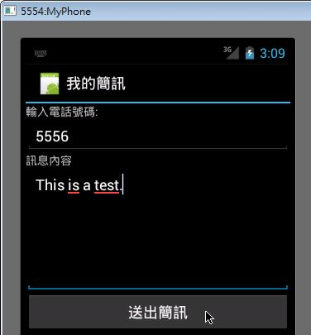
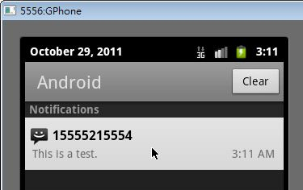
15-2 簡訊處理-我的簡訊
步驟一：開啟和執行Android專案
請啟動Eclipse IDE開啟Android專案Ch15_2，內含2個Java類別檔和1個版面配置檔main.xml，因為需要測試簡訊傳送，我們需要同時啟動2個Android模擬器，以筆者為例是MyPhone和GPhone，在視窗標題文字的「:」符號前是電話號碼，以此例分別為5554和5556。
請在MyPhone模擬器執行Android專案Ch15_2，其執行結果如右圖所示：

Slide 17
15-2 簡訊處理-我的簡訊
步驟二：建立寄送簡訊使用介面的版面配置
<TextView
android:layout_width="fill_parent"
android:layout_height="wrap_content"
android:text="輸入電話號碼:"/>
<EditText android:id="@+id/txtPhoneNo"
android:layout_width="fill_parent"
android:layout_height="wrap_content"/>
<TextView
android:layout_width="fill_parent"
android:layout_height="wrap_content"
android:text="訊息內容" />
<EditText android:id="@+id/txtMessage"
android:layout_width="fill_parent"
android:layout_height="150px"
android:gravity="top" />
<Button android:id="@+id/btnSendSMS"
android:layout_width="fill_parent"
android:layout_height="wrap_content"
android:onClick="btnSendSMS_Click"
android:text="送出簡訊" />

Slide 18
15-2 簡訊處理-我的簡訊
步驟三：建立Activity活動類別寄送簡訊-1
在Ch15_2Activity活動類別的開頭宣告成員變數EditText物件txtPhoneNo和txtMessage，如下所示：
  public class Ch15_2Activity extends Activity {
  private EditText txtPhoneNo, txtMessage;
  …
  }

Slide 19
15-2 簡訊處理-我的簡訊
步驟三：建立Activity活動類別寄送簡訊-2
onCreate()方法
在覆寫的onCreate()方法載入版面配置後，可以取得2個EditText物件，如下所示：
  @Override
  public void onCreate(Bundle savedInstanceState) {
  super.onCreate(savedInstanceState);
  setContentView(R.layout.main);
  txtPhoneNo = (EditText) findViewById(R.id.txtPhoneNo);
  txtMessage = (EditText) findViewById(R.id.txtMessage);
  }

Slide 20
15-2 簡訊處理-我的簡訊
步驟三：建立Activity活動類別寄送簡訊-3
btnSendSMS_Click()事件處理方法
在Button元件的事件處理方法寄送簡訊，首先取得簡訊目標的電話號碼與簡訊內容，如下所示：
  public void btnSendSMS_Click(View view) {
  String phoneNo = txtPhoneNo.getText().toString();
  String message = txtMessage.getText().toString();
  if (phoneNo.length() > 0 && message.length() > 0)
  sendSMS(phoneNo, message);
  else
  Toast.makeText(this,
  "請確認輸入電話號碼和訊息內容!",
  Toast.LENGTH_SHORT).show();
  }

Slide 21
15-2 簡訊處理-我的簡訊
步驟三：建立Activity活動類別寄送簡訊-4
sendSMS()方法
在自訂sendSMS()方法寄送簡訊，為了知道簡訊是否順利送達，我們註冊2個廣播接收器來取得簡訊的傳送結果。首先註冊送出簡訊的廣播接收器，如下所示：
  private void sendSMS(String phoneNumber, String message) {
  String SENT = "SMS_SENT";
  String DELIVERED = "SMS_DELIVERED";
  registerReceiver(new BroadcastReceiver() {
  @Override
  public void onReceive(Context content, Intent intent) {
  switch (getResultCode()) {
  case Activity.RESULT_OK:
  Toast.makeText(getBaseContext(), "簡訊送出",
  Toast.LENGTH_SHORT).show();
  break;
  case SmsManager.RESULT_ERROR_GENERIC_FAILURE:
  Toast.makeText(getBaseContext(), "一般錯誤!",
  Toast.LENGTH_SHORT).show();
  break;

Slide 22
15-2 簡訊處理-我的簡訊
步驟三：建立Activity活動類別寄送簡訊-5
  case SmsManager.RESULT_ERROR_NO_SERVICE:
  Toast.makeText(getBaseContext(), "沒有服務!",
  Toast.LENGTH_SHORT).show();
  break;
  case SmsManager.RESULT_ERROR_NULL_PDU:
  Toast.makeText(getBaseContext(), "空的PDU",
  Toast.LENGTH_SHORT).show();
  break;
  case SmsManager.RESULT_ERROR_RADIO_OFF:
  Toast.makeText(getBaseContext(), "沒有訊號",
  Toast.LENGTH_SHORT).show();
  break;
  }
  }
  }, new IntentFilter(SENT));

Slide 23
15-2 簡訊處理-我的簡訊
步驟三：建立Activity活動類別寄送簡訊-6
當簡訊送達，我們再建立一個廣播接收器取得是否送達的結果，如下所示：
  registerReceiver(new BroadcastReceiver() {
  @Override
  public void onReceive(Context content, Intent intent) {
  switch (getResultCode()) {
  case Activity.RESULT_OK:
  Toast.makeText(getBaseContext(), "簡訊已經送達!",
  Toast.LENGTH_SHORT).show();
  break;
  case Activity.RESULT_CANCELED:
  Toast.makeText(getBaseContext(), "簡訊沒有送達!",
  Toast.LENGTH_SHORT).show();
  break;
  }

Slide 24
15-2 簡訊處理-我的簡訊
步驟三：建立Activity活動類別寄送簡訊-7
  }
  }, new IntentFilter(DELIVERED));
  PendingIntent sentPI = PendingIntent.getBroadcast(
  this, 0, new Intent(SENT), 0);
  PendingIntent deliveredPI = PendingIntent.getBroadcast(
  this, 0, new Intent(DELIVERED), 0);
  SmsManager sms = SmsManager.getDefault();
  sms.sendTextMessage(phoneNumber, null, message,
  sentPI, deliveredPI);
  }

Slide 25
15-2 簡訊處理-我的簡訊
步驟四：建立BroadcastReceiver類別接收簡訊-1
在Android應用程式可以使用廣播接收器接收行動裝置收到簡訊的系統廣播，換句話說，我們可以透過它來過濾出我們需要的簡訊，在第15-5節就是使用此方法來找出間諜簡訊。
Android專案Ch15_2建立SMSReceiver.java類別檔的廣播接收器，如下所示：
  public class SMSReceiver extends BroadcastReceiver {
  …
  ｝

Slide 26
15-2 簡訊處理-我的簡訊
步驟四：建立BroadcastReceiver類別接收簡訊-2
我們需要覆寫onReceive()方法來建立廣播接收器，如下所示：
  @Override
  public void onReceive(Context context, Intent intent) {
  Bundle bundle = intent.getExtras();
  SmsMessage[] msgs = null;
  String str = "";
如果有，就取出簡訊中的電話號碼和內容，簡訊內容是儲存在PDU格式的Object[]陣列，如下所示：
  if (bundle != null) {
  Object[] pdus = (Object[]) bundle.get("pdus");
  msgs = new SmsMessage[pdus.length];

Slide 27
15-2 簡訊處理-我的簡訊
步驟四：建立BroadcastReceiver類別接收簡訊-3
  for (int i = 0; i < msgs.length; i++){
  msgs[i] = SmsMessage.createFromPdu((byte[])pdus[i]);
  str += "SMS from " + msgs[i].getOriginatingAddress();
  str += " :";
  str += msgs[i].getMessageBody().toString();
  str += "\n";
  }
  Toast.makeText(context, str, Toast.LENGTH_LONG).show();
  }
  }

Slide 28
15-2 簡訊處理-我的簡訊
步驟五：在AndroidManifest.xml註冊廣播接收器和新增權限
SMSReceiver廣播接收器需要在AndroidManifest.xml檔註冊，Telephony.SMS_RECEIVED是處理行動裝置收到簡訊的系統廣播，如下所示：
  <receiver android:name=".SMSReceiver">
  <intent-filter>
  <action android:name=
  "android.provider.Telephony.SMS_RECEIVED" />
  </intent-filter>
  </receiver>
我的簡訊因為需要寄送與接收簡訊，所以在AndroidManifest.xml檔需要新增2個權限，如下所示：
  <uses-permission android:name="android.permission.SEND_SMS" />
  <uses-permission android:name="android.permission.RECEIVE_SMS" />

Slide 29
15-3 寄送電子郵件-郵件寄送工具
如同簡訊，我們也可以建立Android應用程式來寄送電子郵件，不過，我們並不是直接寄送，而是透過Intent物件呼叫內建郵件工具來寄送電子郵件。

Slide 30
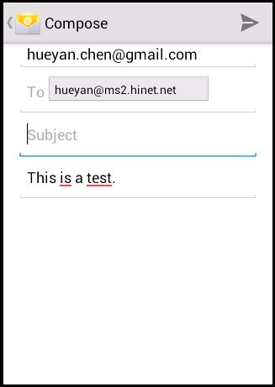
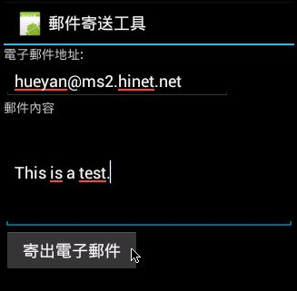
15-3 寄送電子郵件-郵件寄送工具
步驟一：開啟和執行Android專案
請啟動Eclipse IDE開啟Android專案Ch15_3，內含1個Java類別檔和版面配置檔main.xml，其執行結果如下圖所示：

Slide 31
15-3 寄送電子郵件-郵件寄送工具
步驟二：建立郵件寄送工具使用介面的版面配置
<TextView
android:layout_width="wrap_content"
android:layout_height="wrap_content"
android:text="電子郵件地址: "
android:textStyle="bold"/>
<EditText android:id="@+id/address"
android:layout_width="wrap_content"
android:layout_height="wrap_content"
android:width="250dip"
android:hint="請輸入電子郵件地址..."/>
<TextView
android:layout_width="wrap_content"
android:layout_height="wrap_content"
android:text="郵件內容"
android:textStyle="bold"/>
<EditText android:id="@+id/body"
android:layout_width="fill_parent"
android:layout_height="wrap_content"
android:lines="5"
android:hint="請輸入電子郵件內容..."/>
<Button android:id="@+id/send"
android:layout_width="wrap_content"
android:layout_height="wrap_content"
android:text="寄出電子郵件"
android:onClick="send_Click"
android:width="150dip"/>

Slide 32
15-3 寄送電子郵件-郵件寄送工具
步驟三：建立Activity活動類別寄送電子郵件-1
在Ch15_3Activity活動類別的開頭宣告成員變數Button和EditText物件變數，如下所示：
  public class Ch15_3Activity extends Activity {
  Button send;
  EditText address, emailbody;
  …
  }

Slide 33
15-3 寄送電子郵件-郵件寄送工具
步驟三：建立Activity活動類別寄送電子郵件-2
onCreate()方法
在覆寫的onCreate()方法載入版面配置後，可以取得2個EditText物件的郵件內容，如下所示：
  @Override
  public void onCreate(Bundle savedInstanceState) {
  super.onCreate(savedInstanceState);
  setContentView(R.layout.main);
  address = (EditText) findViewById(R.id.address);
  emailbody = (EditText) findViewById(R.id.body);
  }

Slide 34
15-3 寄送電子郵件-郵件寄送工具
步驟三：建立Activity活動類別寄送電子郵件-3
send_Click()事件處理方法
在Button元件的事件處理方法啟動內建郵件工具來寄送電子郵件，首先使用if條件檢查是否有輸入電子郵件地址，然後建立Intent物件，如下所示：
  public void send_Click(View view) {
  if (!address.getText().toString().trim().equalsIgnoreCase("")) {
  Intent eIntent = new Intent(
  android.content.Intent.ACTION_SEND);
  eIntent.setType("plain/text");
  eIntent.putExtra(Intent.EXTRA_EMAIL, new String[]{
  address.getText().toString()});
  eIntent.putExtra(Intent.EXTRA_TEXT, emailbody.getText());
  startActivity(Intent.createChooser(eIntent, "寄送電子郵件..."));
  }
  else {
  Toast.makeText(this, "請輸入電子郵件地址..",
  Toast.LENGTH_LONG).show();
  }
  }

Slide 35
15-4 檔案下載與AsyncTask抽象類別-
大型檔案下載
在Android應用程式下載檔案建議使用執行緒，我們可以直接繼承AsyncTask抽象類別來建立執行緒，此類別可以建立執行緒來執行背景作業，換句話說，我們可以直接繼承AsyncTask抽象類別來執行大型檔案的下載。

Slide 36
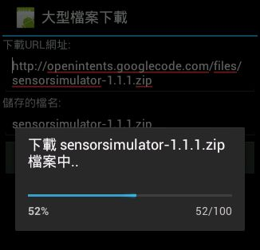
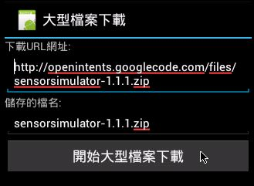
15-4 檔案下載與AsyncTask抽象類別-大型檔案下載
步驟一：開啟和執行Android專案
請啟動Eclipse IDE開啟Android專案Ch15_4，內含1個Java類別檔和版面配置檔main.xml，其執行結果如下圖所示：

Slide 37
15-4 檔案下載與AsyncTask抽象類別-大型檔案下載
步驟二：建立大型檔案下載使用介面的版面配置
<TextView
android:layout_width="wrap_content"
android:layout_height="wrap_content"
android:text="下載URL網址: "/>
<EditText android:id="@+id/txtUrl"
android:layout_width="fill_parent"
android:layout_height="wrap_content"
android:textSize="15sp"
android:text="http://.../sensorsimulator-1.1.1.zip "/>
<TextView
android:layout_width="wrap_content"
android:layout_height="wrap_content"
android:text="儲存的檔名: "/>
<EditText android:id="@+id/txtFile"
android:layout_width="fill_parent"
android:layout_height="wrap_content"
android:textSize="15sp"
android:text="sensorsimulator-1.1.1.zip"/>
<Button android:id="@+id/button1"
android:text="開始大型檔案下載"
android:layout_width="fill_parent"
android:layout_height="wrap_content"/>

Slide 38
15-4 檔案下載與AsyncTask抽象類別-大型檔案下載
步驟三：在Activity類別使用AsyncTask類別下載檔案-1
在Ch15_4Activity活動類別的開頭定義常數和宣告成員變數progressDlg和filename，如下所示：
  public class Ch15_4Activity extends Activity {
  public static final int DIALOG_DOWNLOAD_PROGRESS = 0;
  private ProgressDialog progressDlg;
  private String filename;
  ….
  }

Slide 39
15-4 檔案下載與AsyncTask抽象類別-大型檔案下載
步驟三：在Activity類別使用AsyncTask類別下載檔案-2
onCreate()方法
在覆寫的onCreate()方法載入版面配置後，可以取得Button物件和建立Click事件處理方法，如下所示：
  @Override
  public void onCreate(Bundle savedInstanceState) {
  super.onCreate(savedInstanceState);
  setContentView(R.layout.main);
  Button btn = (Button)findViewById(R.id.button1);
  btn.setOnClickListener(new View.OnClickListener(){
  public void onClick(View v) {
  EditText txtUrl = (EditText) findViewById(R.id.txtUrl);
  String url = txtUrl.getText().toString();
  EditText txtFile = (EditText) findViewById(R.id.txtFile);
  filename = txtFile.getText().toString();
  new AsyncDownloadLargeFile(filename).execute(url);
  }
  });
  }

Slide 40
15-4 檔案下載與AsyncTask抽象類別-大型檔案下載
步驟三：在Activity類別使用AsyncTask類別下載檔案-3
onCreateDialog()方法
在覆寫的onCreateDialog()方法建立ProgressDialog進度對話方塊物件，其進一步說明請參閱第7-2-4節，如下所示：
  @Override
  protected Dialog onCreateDialog(int id) {
  switch (id) {
  case DIALOG_DOWNLOAD_PROGRESS:
  progressDlg = new ProgressDialog(this);
  progressDlg.setMessage("下載 "+filename+" 檔案中..");
  progressDlg.setProgressStyle(
  ProgressDialog.STYLE_HORIZONTAL);
  progressDlg.setCancelable(false);
  progressDlg.show();
  return progressDlg;
  default:
  return null;
  }
  }

Slide 41
15-4 檔案下載與AsyncTask抽象類別-大型檔案下載
步驟三：在Activity類別使用AsyncTask類別下載檔案-4
宣告繼承AsyncTask的內層類別
AsyncTask抽象類別可以幫助我們執行背景作業，這是一個泛型類別，如下所示：
  class AsyncDownloadLargeFile extends
  AsyncTask<String, Integer, String> {
  private String file;
  // 建構子
  public AsyncDownloadLargeFile(String filename) {
  file = filename;
  }
  …
  }

Slide 42
15-4 檔案下載與AsyncTask抽象類別-大型檔案下載
步驟四：在AndroidManifest.xml新增權限
大型檔案下載因為需要連線Internet和在外部儲存裝置寫入檔案，所以在AndroidManifest.xml檔需要新增INTERNET和WRITE_EXTERNAL_STORAGE權限，如下所示：
  <uses-permission android:name="android.permission.INTERNET" />
  <uses-permission android:name=
  "android.permission.WRITE_EXTERNAL_STORAGE"/>

Slide 43
15-5 簡訊與定位服務-GPS間諜簡訊
GPS間諜簡訊是簡訊與定位服務的應用，當執行此程式，只需接到特定暗號的簡訊，行動裝置就會自動送出簡訊告知目前行動裝置的經緯度座標，換句話說，我們可以發送簡訊來得知遺失手機的位置，或使用簡訊來查詢或追蹤小孩或老人家目前的位置。

Slide 44
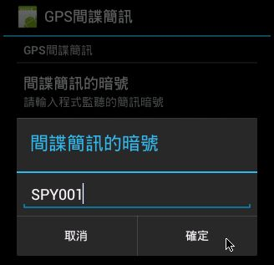
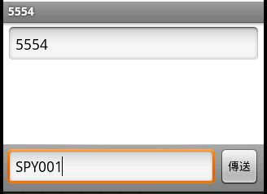
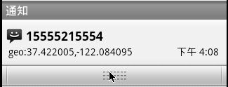
15-5 簡訊與定位服務-GPS間諜簡訊
步驟一：開啟和執行Android專案
請啟動Eclipse IDE開啟Android專案Ch15_5，內含2個Java類別檔和使用者偏好設定頁面，即位在「\res\xml\」目錄的XML檔preferences.xml，其執行結果如下圖所示：

Slide 45
15-5 簡訊與定位服務-GPS間諜簡訊
步驟二：建立GPS間諜簡訊的使用者偏好設定頁面
使用者偏好設定頁面類似版面配置，它是使用位在「\res\xml\」目錄的XML檔來定義偏好設定，根元素是PreferenceScreen代表一個頁面，其子元素是各種偏好設定介面，如下所示：
  <PreferenceScreen
  xmlns:android="http://schemas.android.com/apk/res/android">
  <PreferenceCategory android:title="GPS間諜簡訊">
  <EditTextPreference android:key="SPYSMSPreferenceCode"
  android:title="間諜簡訊的暗號"
  android:summary="請輸入程式監聽的簡訊暗號"
  android:defaultValue="SPY"/>
  </PreferenceCategory>
  </PreferenceScreen>

Slide 46
15-5 簡訊與定位服務-GPS間諜簡訊
步驟三：建立PreferenceActivity類別顯示偏好設定頁面-1
在Ch15_5Activity類別是繼承PreferenceActivity類別來顯示偏好設定頁面，在類別開頭定義偏好設定的類別常數，因為使用public修飾子，所以在BroadcastReceiver類別也可以存取這些常數值，如下所示：
  public class Ch15_5Activity extends PreferenceActivity {
  public static final String PREFERENCES =
  "SPYSMSPreferences";
  public static final String PREFERENCES_CODE =
  "SPYSMSPreferenceCode";
  public static final String PREFERENCES_CODE_DEFAULT = "SPY";
  …
  }

Slide 47
15-5 簡訊與定位服務-GPS間諜簡訊
步驟三：建立PreferenceActivity類別顯示偏好設定頁面-2
onCreate()方法
在覆寫的onCreate()方法是呼叫getPreferenceManager()方法取得PreferenceManager物件，如下所示：
  @Override
  public void onCreate(Bundle savedInstanceState) {
  super.onCreate(savedInstanceState);
  getPreferenceManager().
  setSharedPreferencesName(PREFERENCES);
  addPreferencesFromResource(R.xml.preferences);
  }

Slide 48
15-5 簡訊與定位服務-GPS間諜簡訊
步驟四：建立BroadcastReceiver類別接收簡訊-1
在Android應用程式可以使用廣播接收器接收行動裝置收到簡訊的系統廣播，然後過濾簡訊找出內容為暗號的簡訊，如果是間諜簡訊，就取得目前的定位位置，然後回覆簡訊，其內容是經緯度座標。
Android專案Ch15_5建立SMSReceiver.java類別檔的廣播接收器，如下所示：
  public class SMSReceiver extends BroadcastReceiver {
  …
  ｝

Slide 49
15-5 簡訊與定位服務-GPS間諜簡訊
步驟四：建立BroadcastReceiver類別接收簡訊-2
onReceive()方法
讀取簡訊內容來檢查是否是擁有暗號的簡訊，如下所示：
  @Override
  public void onReceive(Context context, Intent intent) {
  if(intent.getAction().equalsIgnoreCase(
  "android.provider.Telephony.SMS_RECEIVED")) {
  SmsMessage[] messages = getMessagesFromIntent(intent);
  if(messages != null){
  for(int i = 0; i < messages.length; i++){
  SmsMessage message = messages[i];
  if(matchesSpyMessage(
  context,message.getDisplayMessageBody())){
  Log.i("Ch15_5", "收到間諜簡訊!");
  sendSpySms(context, message.getOriginatingAddress());
  break;
  }
  }
  }
  }
  }

Slide 50
15-5 簡訊與定位服務-GPS間諜簡訊
步驟四：建立BroadcastReceiver類別接收簡訊-3
getMessagesFromIntent()方法
在自訂的getMessagesFromIntent()方法可以取得簡訊內容，參數是Intent物件，傳回值是SmsMessage[]陣列，如下所示：
  private SmsMessage[] getMessagesFromIntent(Intent intent) {
  SmsMessage retMsgs[] = null;
  Bundle bundle = intent.getExtras();
  try {
  Object pdus[] = (Object[]) bundle.get("pdus");
  retMsgs = new SmsMessage[pdus.length];
  for (int n = 0; n < pdus.length; n++) {
  byte[] byteData = (byte[]) pdus[n];
  retMsgs[n] = SmsMessage.createFromPdu(byteData);
  }
  } catch (Exception e) {
  Log.e("Ch15_5", "取得簡訊內容失敗...", e);
  }
  return retMsgs;
  }

Slide 51
15-5 簡訊與定位服務-GPS間諜簡訊
步驟四：建立BroadcastReceiver類別接收簡訊-4
matchesSpyMessage()方法
在自訂matchesSpyMessage()方法的參數是Context物件和簡訊內容的String字串，方法讀取使用者偏好設定的暗號來比對是否是一則間諜簡訊，如下所示：
  private boolean matchesSpyMessage(Context context, String message) {
  SharedPreferences preferences = context.getSharedPreferences(
  Ch15_5Activity.PREFERENCES, Context.MODE_PRIVATE);
  String code = preferences.getString(
  Ch15_5Activity.PREFERENCES_CODE,
  Ch15_5Activity.PREFERENCES_CODE_DEFAULT);
  return code.equalsIgnoreCase(message);
  }

Slide 52
15-5 簡訊與定位服務-GPS間諜簡訊
步驟四：建立BroadcastReceiver類別接收簡訊-5
sendSpySms()方法
當確認暗號正確是一則間諜簡訊，我們就呼叫自訂sendSpySms()方法回覆行動裝置經緯度座標的簡訊，如下所示：
  private void sendSpySms(Context context, String phoneNum) {
  LocationManager manager;
  Location current;
  String best;
  manager = (LocationManager) context.getSystemService(
  Context.LOCATION_SERVICE);
上述程式碼取得定位服務的LoactionManager物件後，建立Criteria物件取得最佳的定位提供者，如下所示：
  Criteria criteria = new Criteria();
  best = manager.getBestProvider(criteria, true);
  current = manager.getLastKnownLocation(best);

Slide 53
15-5 簡訊與定位服務-GPS間諜簡訊
步驟四：建立BroadcastReceiver類別接收簡訊-6
然後使用StringBuffer物件的append()方法新增徑度和緯度來建立簡訊內容的Uri字串，如下所示：
  if (current != null) {
  StringBuffer sb = new StringBuffer();
  sb.append("geo:");
  sb.append(current.getLatitude());
  sb.append(",");
  sb.append(current.getLongitude());
  String message = sb.toString();
  SmsManager sms = SmsManager.getDefault();
  sms.sendTextMessage(phoneNum, null, message, null, null);
  Log.i("Ch15_5", "送出簡訊:'" + message + "'至電話:" + phoneNum);
  }
  else
  Log.e("Ch15_5", "取得GPS位置失敗...");
  }

Slide 54
15-5 簡訊與定位服務-GPS間諜簡訊
步驟五：在AndroidManifest.xml註冊廣播接收器和新增權限
SMSReceiver廣播接收器需要在AndroidManifest.xml檔註冊，Telephony.SMS_RECEIVED是處理行動裝置收到簡訊的系統廣播，如下所示：
  <receiver android:name=".SMSReceiver">
  <intent-filter>
  <action android:name=
  "android.provider.Telephony.SMS_RECEIVED" />
  </intent-filter>
  </receiver>
GPS間諜簡訊因為需要寄送與接收簡訊和使用定位服務，所以在AndroidManifest.xml檔需要新增3個權限，如下所示：
  <uses-permission android:name="android.permission.SEND_SMS" />
  <uses-permission android:name="android.permission.RECEIVE_SMS" />
  <uses-permission android:name=
  "android.permission.ACCESS_FINE_LOCATION"/>

Slide 55
End

